Slide 1
UML, RUP i inne
dr Marcin Skurczyński
Podstawy programowania biznesowego

Slide 2
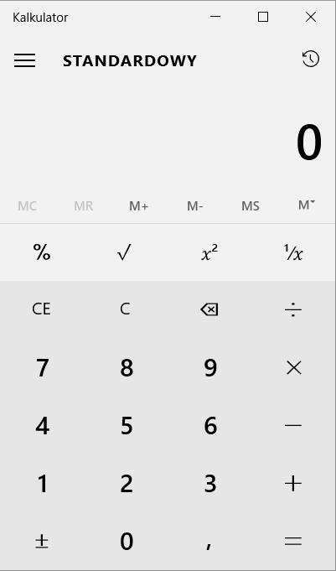
Praca domowa: Jak opisać ten kalkulator??

Slide 3


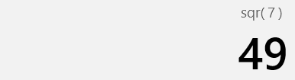
Podejście 1: Reengineering
„Ciekawe co się stanie, jak nacisnę TEN PRZYCISK…”
Wciskam:
Potem:
W rezultacie:

Slide 4

Podejście 2: Przypadki użycia (Use cases)
W jaki sposób chciałbym korzystać z kalkulatora?

Slide 5
Proces tworzenia oprogramowania
W jaki sposób zarządzacie projektem (dowolnym)?

Slide 6
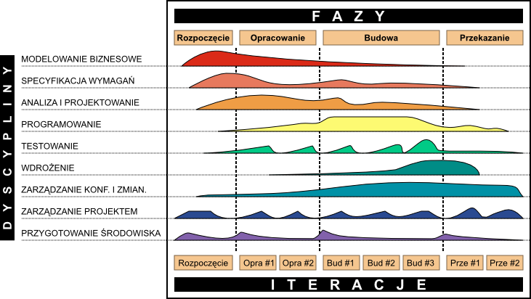
RUP: Rational Unified Process
https://s3-eu-west-1.amazonaws.com/fs.siteor.com/javatech/files/layout/assan/vavatech/img/content/Rationale_Unified_Process.png?1461591678

Slide 7
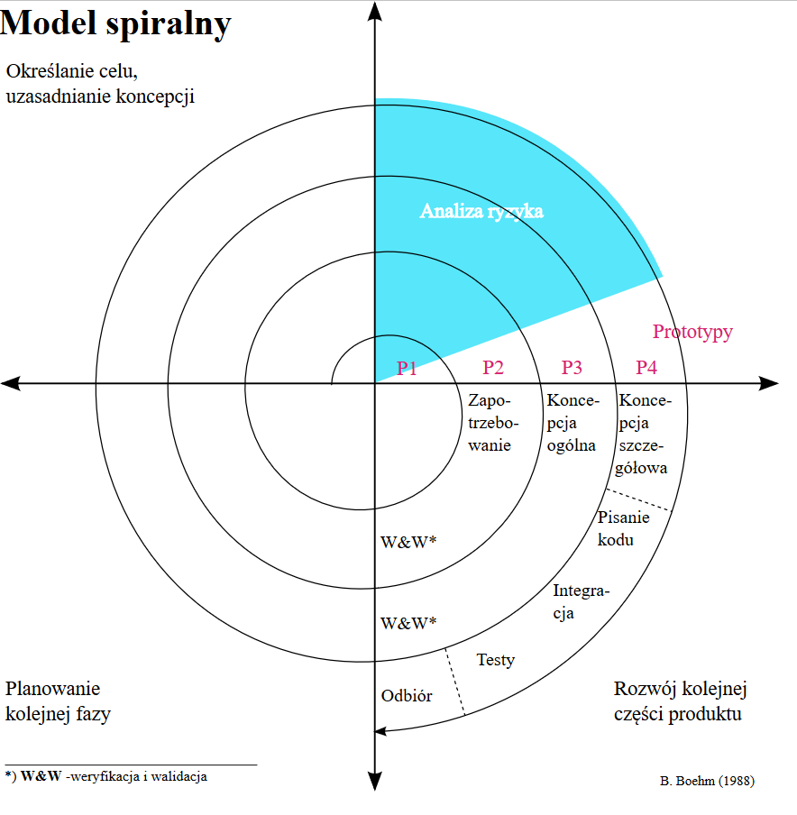

Slide 8
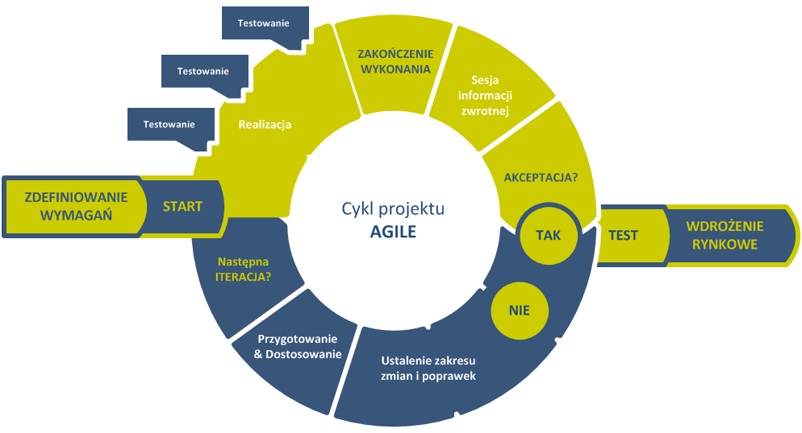
Zwinne zarządzanie projektami
http://www.ipma.pl/sites/default/files/2.png

Slide 9
Definiowanie wymagań
Czym jest wymaganie? (Wg standardu IEEE 610):
Warunek lub umiejętność potrzebna użytkownikowi, by rozwiązać problem lub osiągnąć cel.
Warunek lub umiejętność, która musi być spełniona przez system lub komponent systemu, aby wypełnić założenia umowy, standardu, specyfikacji lub innego formalnego
Udokumentowana reprezentacja warunku lub umiejętności opisanych w 1. lub 2.
http://it.pwn.pl/Artykuly/Zarzadzanie-projektami/Inzynieria-wymagan-podstawowe-definicje-oraz-klasyfikacje

Slide 10
Inżynieria wymagań
Potrzeba
Problem
biznesowy
Rozwiązanie

Slide 11
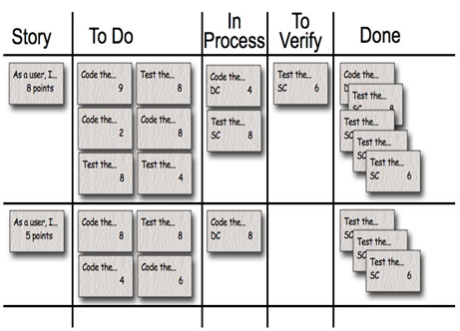
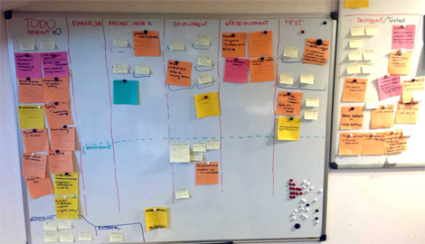
Agile, Scrum, Extreme…
https://www.michalwolski.pl/wp-content/uploads/2009/06/image10.png
http://www.e-point.pl/_fileserver/item/1500803/tablica.png?timestamp=1398853217122

Slide 12
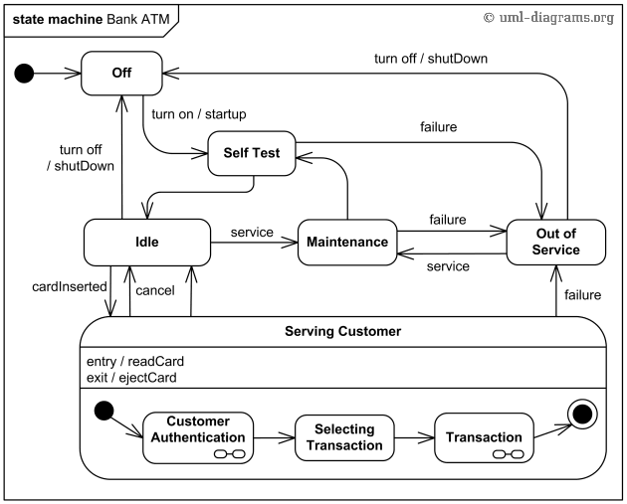
UML a opis wymagań

Slide 13
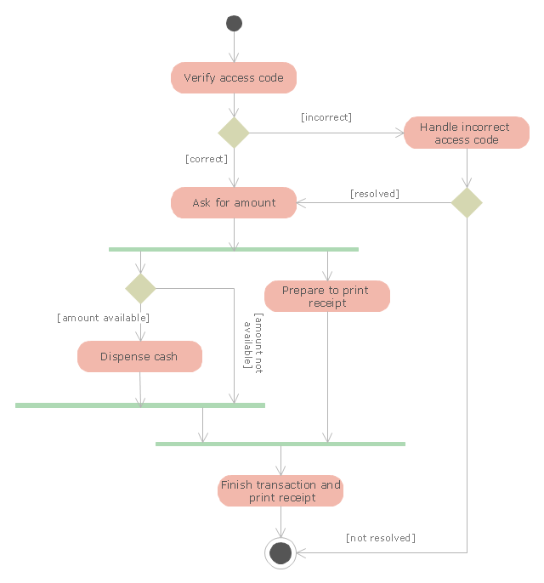
https://conceptdraw.com/a612c3/p1/preview/640/pict--uml-activity-diagram-uml-activity-diagram---cash-withdrawal-from-atm.png--diagram-flowchart-example.png

Slide 14
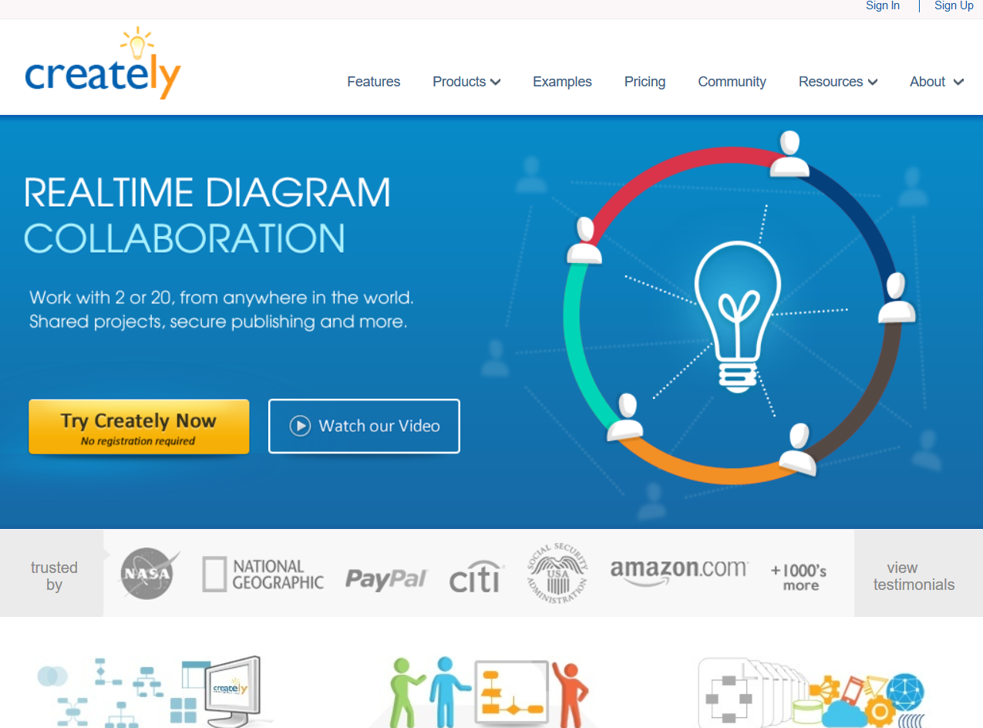
Praca domowa
Odwiedź stronę http://creately.com/

Slide 15
Praca domowa
Przygotuj 2 diagramy dla programu Kalkulator:
Diagram przypadków użycia
Diagram procesów (algorytm)

